Slide 1


NR-1 – Riscos Psicossociais e Direito à Saúde e Segurança no Serviço Público
Riscos Psicossociais no Serviço Público
Eliane Monteiro Cesário

Slide 2

Por que precisamos identificar, falar, prevenir e cuidar dos riscos psicossociais no trabalho?

Slide 3

Organização Mundial da Saúde - 2019
  264 milhões de pessoas sofrem depressão e ansiedade no trabalho, o que causa uma perda de US$ 1 trilhão/ano por redução de produtividade na economia mundial;
  para cada US$ 1 investido em ações que promovem melhorias na saúde e bem-estar mental dos colaboradores, US$ 4 são percebidos em ganhos com o aumento da produtividade
  efetividade do princípio da prevenção

Slide 4
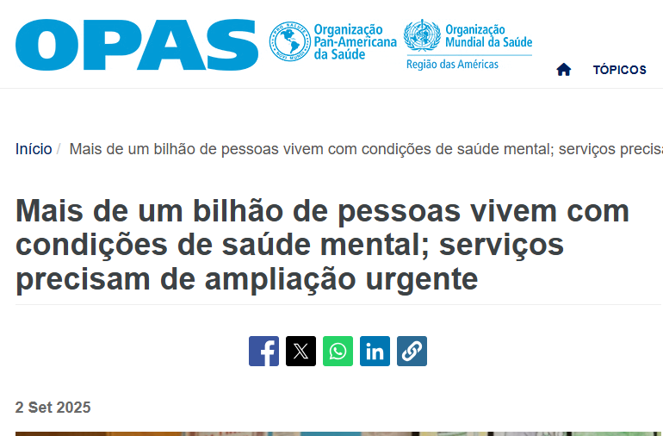
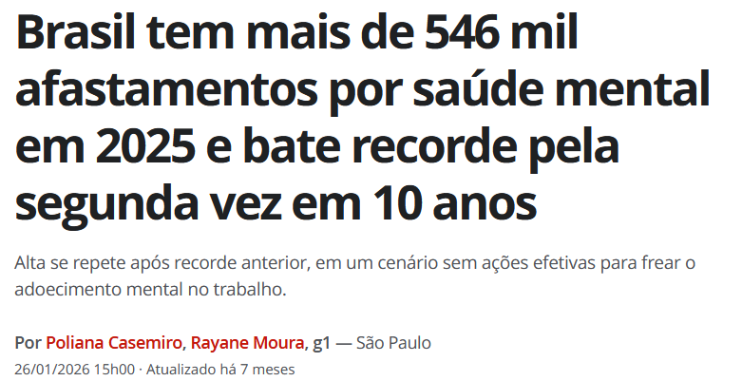
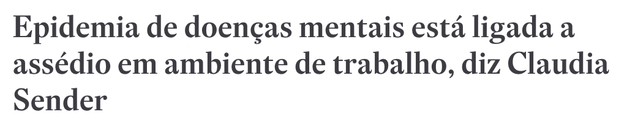
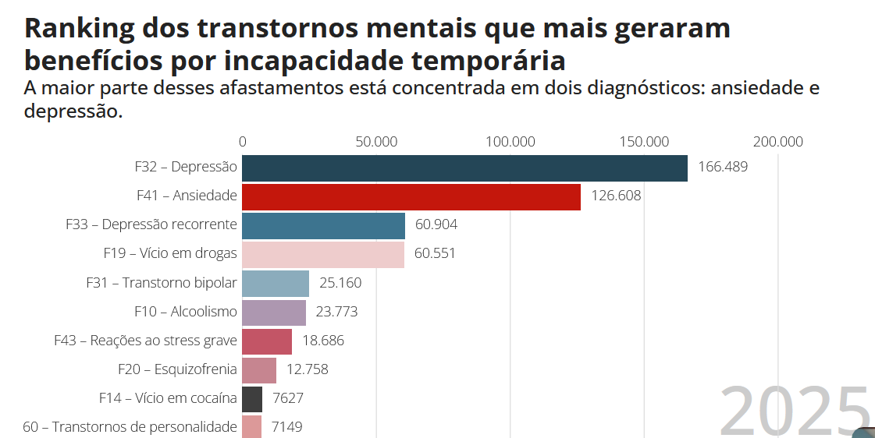
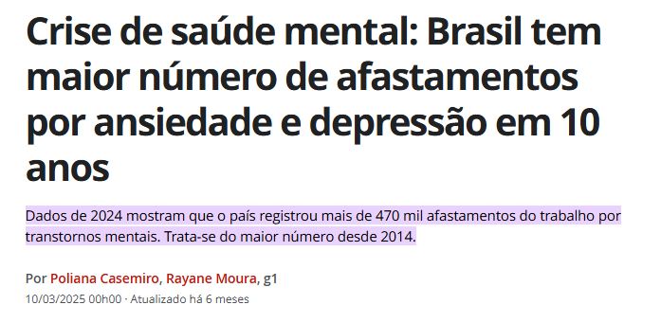

Slide 5
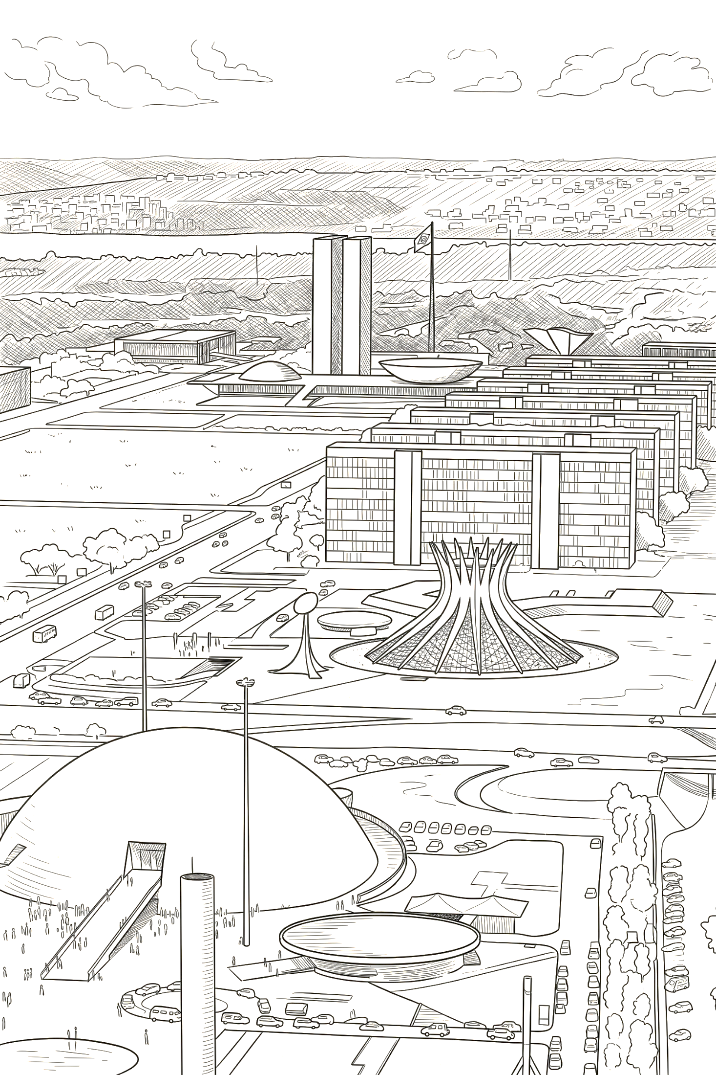
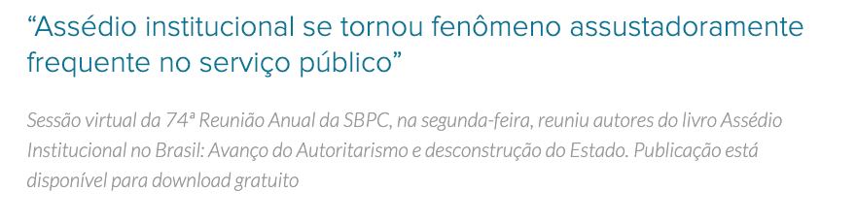
2020

Slide 6

Assédio no Ministério das Relações Exteriores
Notes:
7

Slide 7
2011 a 2013
Lusaca , Haia , Harare, Belgrado, Malabo, São Francisco, Uruguai, Toronto, Sydney , Havana, Rio de Janeiro e Brasília
Ofícios e reuniões;
Expedientes oficiais eram trocados entre os postos e a Secretaria de Estado e deixavam claro que a Corregedoria e a SGEX conheciam as situações mas não tomavam providências e deixavam a gestão à cargo dos Postos e dos denunciados;
2012 - Primeira Greve do Sinditamaraty – Reestruturação remuneratória – os casos aumentaram pós-greve
Governança da Década de 70/80 – regras da CF/88 e Lei 8.112

Slide 8

Experiência Sinditamaraty
Fiquei 7 meses sem atribuição alguma na Embaixada, tema pendente na COR e para o qual almejo encaminhamento com a brevidade possível
Retiram-me todas as funções. Fui esvaziado de tudo. Transformaram-me em fantasma e agora veem com uma avaliação de desempenho. Francamente!
Fala que eu não sei trabalhar. Tira o papel da minha mão. Grita e xinga com palavrões. Não respeita a Embaixadora. Os locais morrem de medo dele.
“Informo. Transmito penalidade disciplinar aplicada à servidora X. De acordo com a Lei nº 8.112/90 e na condição de Chefe da Embaixada do Brasil, aplico a penalidade disciplinar de advertência”
Fui destratada na presença de auxiliares locais. Não é a primeira vez que o Secretario dá demonstrações de desapreço . Agradeceria a intervenção para que episódios lamentáveis iguais a esses não voltem a ocorrer nos corredores da embaixada
Causa-me estranheza a avaliação de que a minha pessoa não cuidaria de material de trabalho, de ser desleixada com o patrimônio e de não respeitar a hierarquia
Num acesso de raiva apontou o dedo em minha direção e começou a gritar “CANALHA’, ‘MENTIROSA” “GENTE DA SUA LAIA”
A nota atribuída reflete minha resoluta disposição em não executar ordens ilegais
Ele não tem educação. De Diplomata, ele não tem nada. Acha que aqui é quartel. Manda todo mundo tomar no xx, chama de p@xxa, e vai se f&&&&
Tendo em vista o número reduzido de servidores e a sobrecarga de trabalho sinto-me inseguro em assumir mais essa responsabilidade
Informo. Desde o início do movimento de paralisação, a OC foi a única funcionária a aderir a greve
Notes:
2

Slide 9
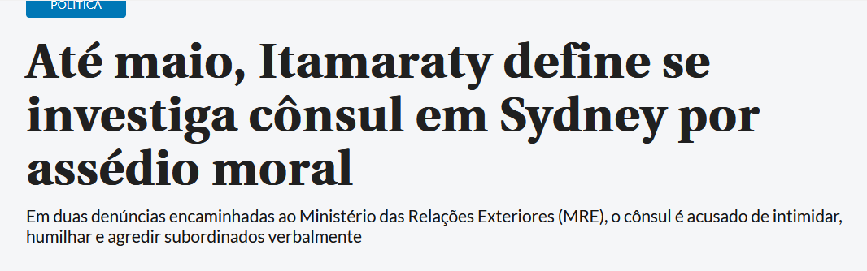
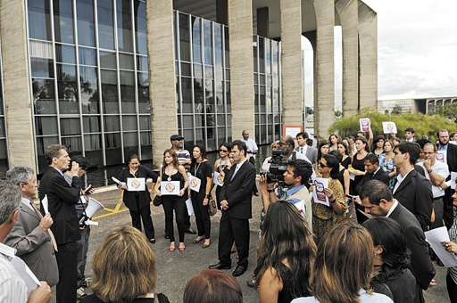
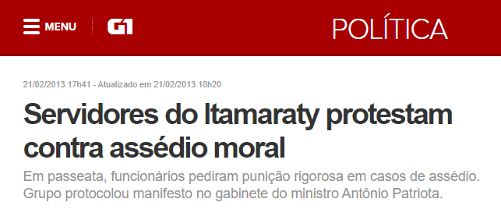
2013- Caso Sydney
Notes:
3

Slide 10
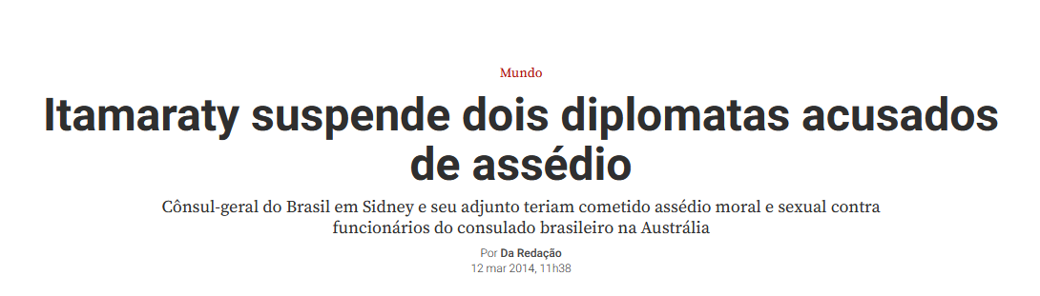
2ª Turma do STJ reconhece o assédio moral como sendo ato de improbidade administrativa
REsp 1.286.466 - Assédio moral e sexual são atos contrários aos princípios da administração pública e sua prática se enquadra como improbidade administrativa.
conduta pode ser punida por violar a Lei 8.112/90 - deveres éticos, de boa conduta, de urbanidade e moralidade administrativa
2014
Notes:
4

Slide 11
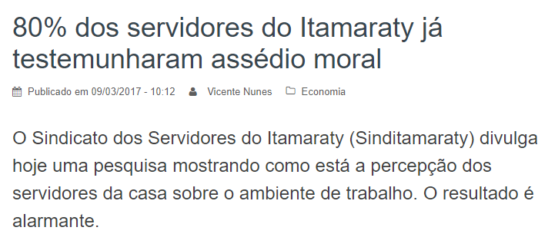
2017
1ª Pesquisa
Riscos Psicossociais Relacionados ao Trabalho no Itamaraty
Laboratório de Psicodinâmica e Clínica do Trabalho da Universidade de Brasília (UnB)
Notes:
5

Slide 12
Resultado 2017
MAIOR RISCO
  34,9% consideram que sofreram assédio moral nos últimos seis meses
  66,1% consideram que sofreram assédio moral nos últimos
  cinco anos
  54,1% testemunharam assédio moral nos últimos seis meses
  80,3% testemunharam assédio moral nos últimos cinco anos
  Oficiais de chancelaria; maioria Mulheres
  Idade entre 36 e 50 anos;
  Nível superior;
MENOR RISCO
  Homens;
  Diplomatas;
  Mais de 50 anos;
  Nível médio
  Não sindicalizados;
Notes:
A ação contra o assédio não é uma luta de mulheres contra homens. Ela é uma luta de todos, independentemente do gênero, que desejam um ambiente de trabalho saudável, seguro e inclusivo.
6

Slide 13
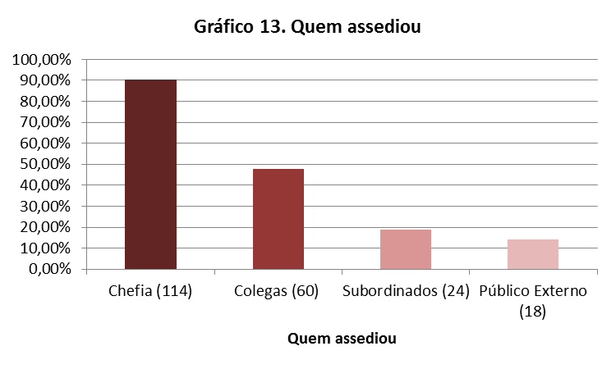
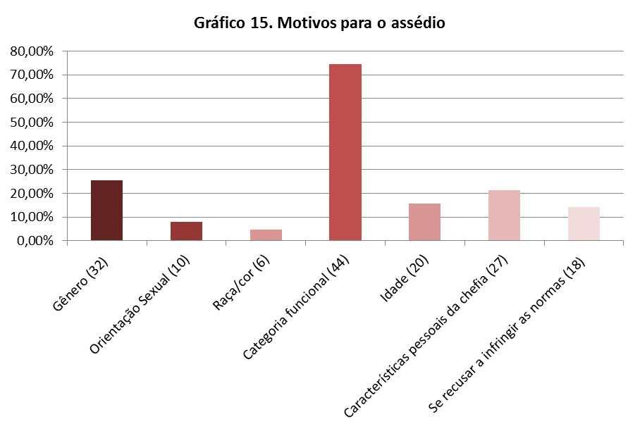
“Aqui tem a divisão de castas, nós e eles. (...) O Itamaraty ainda está no século XIX.”
Notes:
8

Slide 14
“O nosso assédio é institucional. Tem todas as características de um assédio institucional.
Engraçado, fiquei muito tempo fora do Itamaraty, cedido. E aí eu estava lá e tal, cheguei a ser chefe. E ali chegou um colega diplomata: e aí, como passa? Como assim? Quem vai querer no ministério um chefe ofchan? ”
“É uma pirâmide aqui e tem aqueles 200 embaixadores lá no topo ”
“As mulheres entrevistadas frisam que há sexismo. Os participantes também relatam casos de racismo e intolerância religiosa”
“Você desqualifica, você diz que não existe, que a pessoa que fala sobre isso é louca. Essa, é a cultura da impunidade aqui que faz com que, cara, isso pareça normal”
“O Itamaraty é um ambiente muito competitivo pros diplomatas, é uma pirâmide”
“Eu vou te tratar assim, olha que eu tenho o meu chicotinho que eu trouxe da África. Vou te tratar do jeito que eu tratava meus criados crioulinhos lá na África”
“Aqui depende do chefe, é tudo muito pessoal”
“A gente não tem voz aqui. É uma prisão. Uma prisão onde você não tem a possibilidade de discurso. Não tem a possibilidade de verdade e você que é o louco”
“É casa grande e senzala,
Às vezes é feudal”
“Teve um oficial de chancelaria que me elogiou porque eu era um dos únicos diplomatas que dava bom dia no ambiente do Rio Branco”
“Eu não fui promovida e sabe o que o cara me disse? Que eu não ia ser promovida porque eu era mãe”
“Meus problemas estão aqui dentro, criados e gerados aqui”
“Ninguém faz nada”
Notes:
9

Slide 15
(des)organização e da gestão do trabalho por imposições normativas ou pelo costume;
Pessoalidade na tomada de decisões; privado x interesse público
Gestão hierárquica, rígida com viés de autoritarismo e centralidade decisória ;
Os conflitos por vezes se originam em razão da carreira, de discriminação de gênero/raça/cor ou religião;
Agressões, humilhações, constrangimentos, isolamento, desqualificação - fofocas - comuns e banalizadas.
Negação da realidade; desigualdade e pouca perspectiva de equidade e tratamento das pessoas dentro da instituição
Processo contínuo de condutas abusivas ou hostis amparado por estratégias organizacionais e/ou métodos gerenciais;
Assédio Institucional
Notes:
No serviço público dura em torno de 36 meses;
10

Slide 16
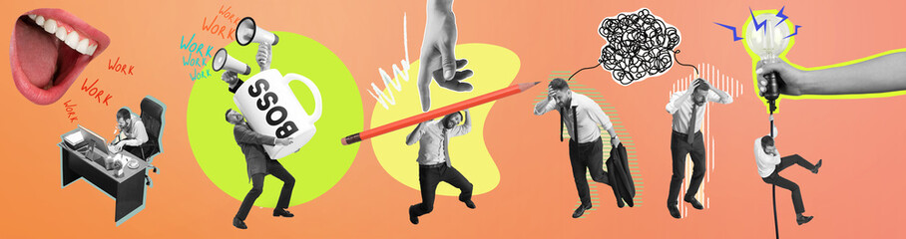
  “Assédio moral não é doença! Assédio moral é uma forma de administrar, é uma forma de gerir aquela empresa, aquele departamento, aquele conjunto de trabalhadores [...] O assédio moral é uma forma de violência, uma forma de humilhar o outro exigindo determinado resultado do seu trabalho”
Margarida Barreto
Notes:
É fenômeno organizacional de desorganização, autoritarismo e abuso. A violência fica rotineira, naturalizada ou banalizada
No serviço público – o tempo do assédio demora muito mais para ser identificado porque as pessoas se submetem ao sistema. E tem a estabilidade como garantia do trabalho mas não como saúde.
Muitas vezes o trabalhador sequer sabe o que está acontecendo. Começa acreditar que aquela organização e forma de gestão nunca será modificada. E aceita as agressões calado por medo das consequências.
As pessoas entram no automático. Questionam, resistem, negam ou são ignoradas, silenciam e adoecem
Assédio moral não é doença mas adoece e silencia.
Importante frisar aqui que assediador não tem cargo ou carreira. Tem nome e CPF.

Slide 17

  Convenção 190 da OIT – constitui bússola norteadora para a eliminação da violência e do assédio no mundo do trabalho notadamente por se referir a
“um conjunto de comportamentos e práticas inaceitáveis, ou de suas ameaças, de ocorrência única ou repetida, que visem, causem, ou sejam susceptíveis de causar dano físico, psicológico, sexual ou econômico, e inclui a violência e o assédio com base no gênero”
Notes:
11

Slide 18
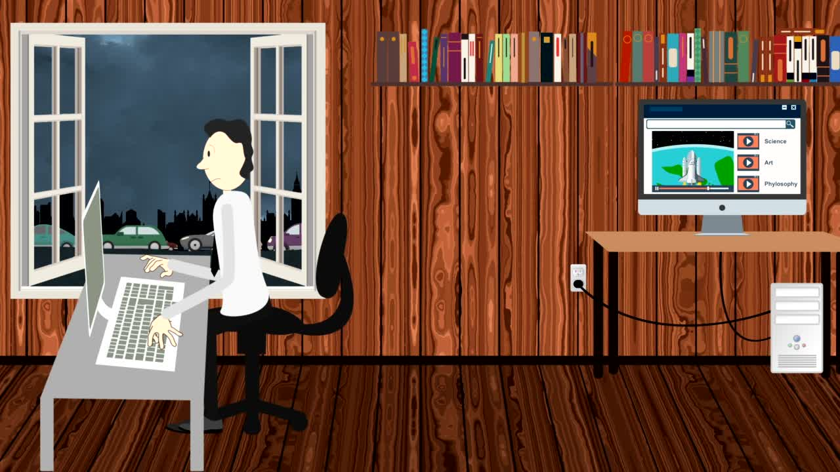

MODELO
jornada exaustiva, coação, humilhação, exposição a condições degradantes, perigosas e insalubres, terror psicológico, desigualdade – preconceito - exclusão
A violência no trabalho é estrutural! É histórica, social e política.
A violência é atravessada pelas questões de gênero e de raça que se destacam na história como uma parte da sociedade mais exposta aos atos de violência
A nossa história ainda é, por isso, em muitos casos, uma atualidade. E a democracia formal urge transformar a realidade
Notes:
Podemos dizer que o assédio e a discriminação no Brasil perduram desde os tempos da escravidão, quando os escravos eram obrigados a trabalhar de forma análoga, em situações críticas, nas quais sofriam com o intenso terror psicológico. Alguns elementos que caracterizam o trabalho escravo contemporâneo são o trabalho forçado, a jornada exaustiva, coação, restrição de liberdade e exposição a condições degradantes no ambiente de trabalho.
Qual foi o modelo que nos trouxe aqui? O da desigualdade. Em que a cultura aristocrática ainda tem terreno fértil nas organizações públicas e privadas. Da famosa frase - Vc sabe com quem está falando?
A cultura de que temos alguma forma de ascendência sobre alguém é violenta. Essa cultura precisa ser mudada. Portanto, na cultura ocidental até o século XVIII, atribuía-se à dignidade o sentido de posição ou classificação mais elevada, um status de superioridade9 . Quantificava-se a dignidade, admitindo-se a existência de pessoas mais dignas ou menos dignas.
O discurso e a prática de gestão atuam na gênese dos atos de violência nas relações de trabalho, causa adoecimento a todos, não só aos que são vítimas diretas da violência

Slide 19
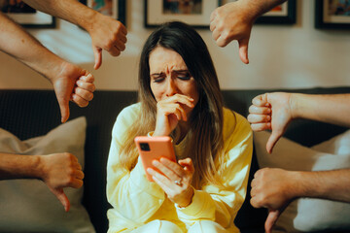


Gestão - humilhação, injuria, intimidação e desqualificação
Organização tolera e naturaliza o abuso de autoridade – hierarquia super valorizada
Burocratização - Regras x pessoas -
Controle excessivo - Pressão e sobrecarga de trabalho – desvio de função ou acúmulo – competências – competitividade excessiva – falta de ética
fofoca – desprestigiar a reputação profissional – manipulação
Injuria e insultos – Responsabilização de culpa – Ameaça e punição
Discriminação – não pertencimento e não reconhecimento
A culpa era da vítima – de quem não se curvou ou não se corrompeu com o sistema
Notes:
Gestão por humilhação é característica marcante de relações hierárquicas autoritárias com comportamento e tratamento desigual.
36 meses é o tempo médio de sofrimento por assédio no serviço público
Por isso situações de violência se perpetuam no tempo. Passam despercebidas. Aliado ao fato de que na entrega da produção não há tempo para parar, orientar, liderar ou inovar.
Acima temos alguns exemplos de ações diretas (acusações, insultos, gritos, humilhações públicas) e indiretas (propagação de boatos, fofocas, isolamento, recusa na comunicação e exclusão social). Qualquer semelhança não é mera coincidência.
O resultado da pesquisa aponta a prática da humilhação pelos grupos de pessoas que já relataram ter sofrido assédio, que testemunharam 3 ou mais situações de violência no último ano, que tiveram 3 ou mais problemas de saúde relacionados ao trabalho.
Ambiente de trabalho que tem forte característica de gestão por humilhação tem violação dos princípios da Administração Pública como eficiência, impessoalidade, moralidade .

Slide 20


"pedi suporte e não me responderam. isso é o pior: não me responder "
eu tava me baseando na lei. Na lei que é... A lei, né?"
Foi uma violência institucional tão grande, tudo isso que eu vivi.
as pessoas se sentem à vontade e pressionam para que a gente faça muito mais. A pressão dos gestores é meramente política.
"o problema em si nao é o assediador mas o Estado. A postura e a falta de ação dele"

Slide 21
ninguém nunca mais conversou comigo
foi muito estressante porque deram prioridade nessa demanda
Não tinha como atender à demanda. Eles queriam que eu fizesse de qualquer forma.
as pessoas se sentem à vontade e pressionam para que a gente faça muito mais. A pressão dos gestores é meramente política.
Ah lá já vai
adoecer de novo

Slide 22
ela sabia, mas nada fez.
O assédio dele, as cobranças exaustivas, a forma de cobrar, eu tive que sair de licença.
eu fico muito triste, às vezes quando o pessoal aí fora fala de servidor. mas assim, a burocracia interna, a falta de competência de gestão é muito grande.
Isso me impactou demais. Tive crise de ansiedade, fui afastada pela psiquiatra.
Isso acabou comigo, isso me jogou numa depressão mesmo,

Slide 23

Assédio Institucional Sistêmico: Padrão de desmonte de setores estratégicos com retirada de competências e isolamento após retirada da autonomia técnica;
Mudança unilateral de lotação ou de rebaixamento de funções no setor sem diálogo prévio;
Isolamento após posicionamentos, críticas ou denúncias;
Padrão de desqualificação, humilhação e microgerenciamento abusivo;
Atribuição de tarefas incompatíveis com a formação, cargo ou experiência, caracterizando desvio funcional
Comunicação respeitosa mas sem transparência , metas pouco claras ou de resultado coletivo;
Avaliação de desempenho prejudicada intencionalmente; Conflitos e processos com retirada de direitos em férias ou licenças. Não concessão de teletrabalho
Assédio individual - vertical descendente;

Slide 24
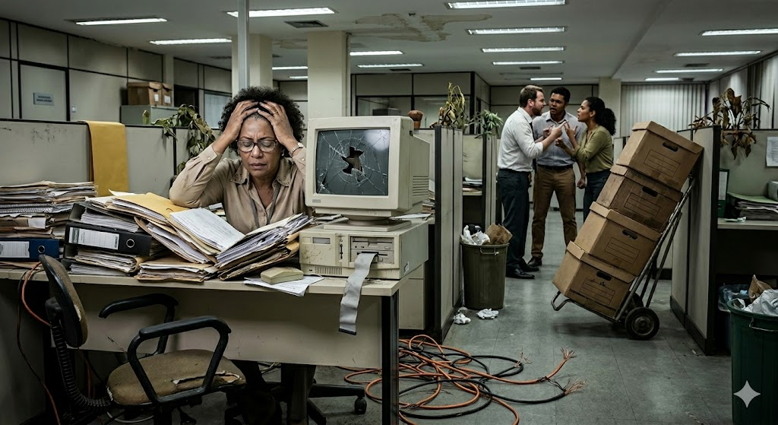
Principais fatores de risco no trabalho
Avanço do neoliberalismo e precarização do trabalho são responsáveis pelo crescimento do sofrimento psíquico e diagnósticos de transtornos mentais
Assédio e Cultura Organizacional
Sobrecarga de trabalho ou ausência de atividade
Jornadas exaustivas - presenteísmo
Recursos materiais, tecnológicos e humanos escassos – déficit de pessoal – ausência de concursos x aposentadorias
Pressão & Metas - esforço x recompensa $$
Sofrimento criativo x sofrimento patogênico
Imprevisibilidade na carreira e salários defasados;
Condições Inadequadas de Trabalho: Ambientes insalubres, tóxicos e falta de estrutura física adequada

Slide 25

2026
Princípio da Dignidade da Pessoa Humana - É o núcleo central. Proteção da integridade física e psíquica como valor supremo
Direito Fundamental à Saúde - (Art. 6º e 196, CF). A nova NR-1 expande o conceito de saúde para além do biológico, incluindo expressamente os riscos psicossociais e o assédio
Direito à Redução dos Riscos Inerentes – trabalho seguro - (Art. 7º, XXII, CF) - identificação, avaliação e controle riscos de forma contínua para sua redução“
Agenda do Trabalho decente – acesso a trabalho produtivo, adequadamente remunerado, segurança e proteção social – OIT/ONU
Trabalho sem violência, saudável, seguro e sem riscos
não é inovação. É garantia constitucional

Slide 26
O que é risco psicossocial?
toda condição ou situação de trabalho que tem o potencial de comprometer o equilíbrio físico, psicológico e social das pessoas, causar acidente, doença do trabalho ou profissional
tudo aquilo na organização, na cultura ou no ritmo de trabalho que tem o potencial de adoecer a mente e o corpo. O risco não está na cabeça das pessoas, está em como o trabalho é organizado

Slide 27

Convenção 155 – OIT – saúde no trabalho – ratificada no Brasil em 1992
Convenção 151 – OIT – relações de trabalho na administração pública e negociação coletiva
Convenção 187 e 190 – OIT – Promoção Segurança e Saúde no Trabalho e Eliminação Violência e Assédio – risco ocupacional
“abrange não a ausência de afecções ou de doenças , mas também os elementos físicos e mentais que afetam a saúde e estão diretamente relacionados com segurança e higiene no trabalho”. Conceito positivo – presença de um completo estado de bem estar físico, mental e social.
o termo “trabalhadores” abrange todas as pessoas empregadas, incluindo os funcionários públicos;
a expressão “trabalhadores da Administração Pública” designa toda e qualquer pessoa empregada por autoridades públicas; abrange tanto os empregados públicos, ingressos na Administração Pública, mediante concurso público, regidos pela (CLT), quanto os servidores públicos, no plano federal, regidos pela Lei nº 8.112/90, e os servidores públicos, nos âmbitos estadual e municipal, regidos pela legislação específica de cada um desses entes federativos;
o termo “regulamentos” abrange todas as disposições às quais a autoridade ou as autoridades competentes tiverem dado força de lei;
OIT em 2022 reconhece o ambiente de trabalho seguro e saudável como princípio fundamental além de ser um pilar essencial para o trabalho decente, a justiça social e o desenvolvimento sustentável.

Slide 28

Principais atos do Governo Federal para o serviço público no enfrentamento ao assédio moral, sexual e à discriminação:
Lei nº 14.540/2023: Instituiu oficialmente o Programa de Prevenção e Enfrentamento ao Assédio Sexual e demais Crimes contra a Dignidade Sexual. A norma é válida para toda a administração pública (direta e indireta) nas esferas federal, estadual, distrital e municipal.
Decreto nº 12.122/2024: Criou o Programa Federal de Prevenção e Enfrentamento do Assédio e da Discriminação (PFPEAD). Focado na administração federal direta, autárquica e fundacional, visa erradicar violências no trabalho com atenção especial à proteção de grupos vulnerabilizados.
Portaria MGI nº 6.719/2024: Estabeleceu formalmente as diretrizes operacionais do Plano Federal de Enfrentamento. Determinou que os órgãos federais criassem seus próprios planos setoriais e estruturassem redes de acolhimento sem risco de retaliação às vítimas.
Portaria Conjunta MGI/CGU nº 79/2024: Criou o Comitê Gestor do programa e instituiu a Semana de Mobilização para Prevenção e Enfrentamento na rotina do funcionalismo.
Portaria MGI nº 7.109/2026: Oficializou e renovou os membros do Comitê Gestor do Programa, unindo representantes de 11 órgãos estratégicos para garantir o cumprimento das políticas de integridade.
Guia Lilás: Manual prático elaborado pela Controladoria-Geral da União (CGU) para unificar o acolhimento de denúncias e o suporte a vítimas pelas ouvidorias públicas federais.
Parecer Vinculante da AGU (2023): Determinação jurídica que fixou a pena de demissão compulsória para qualquer servidor público federal em casos integralmente comprovados de assédio sexual, proibindo a aplicação de penalidades mais leves como a suspensão.
Portaria MAPA nº 766, de 28 de janeiro de 2025. - Plano setorial do Ministério da Agricultura e Pecuária (MAPA)
Notes:
E por que enfrentar o assédio? porque o assédio é violência
Isso pode incluir:
- **Críticas constantes e injustificadas**: Focar apenas nas falhas da pessoa, ignorando seus acertos.
- **Isolamento social**: Excluir o funcionário das atividades de equipe ou comunicações importantes.
- **Desqualificação pública**: Fazer comentários depreciativos na frente de colegas.
- **Sobrecarregar o trabalho**: Atribuir tarefas impossíveis ou excessivamente difíceis para sabotar o desempenho do indivíduo.
O assédio moral pode ter sérias consequências para a saúde mental e emocional da vítima, e é importante que seja abordado de maneira adequada, tanto pelo indivíduo afetado quanto pela organização em que ocorre.

Slide 29
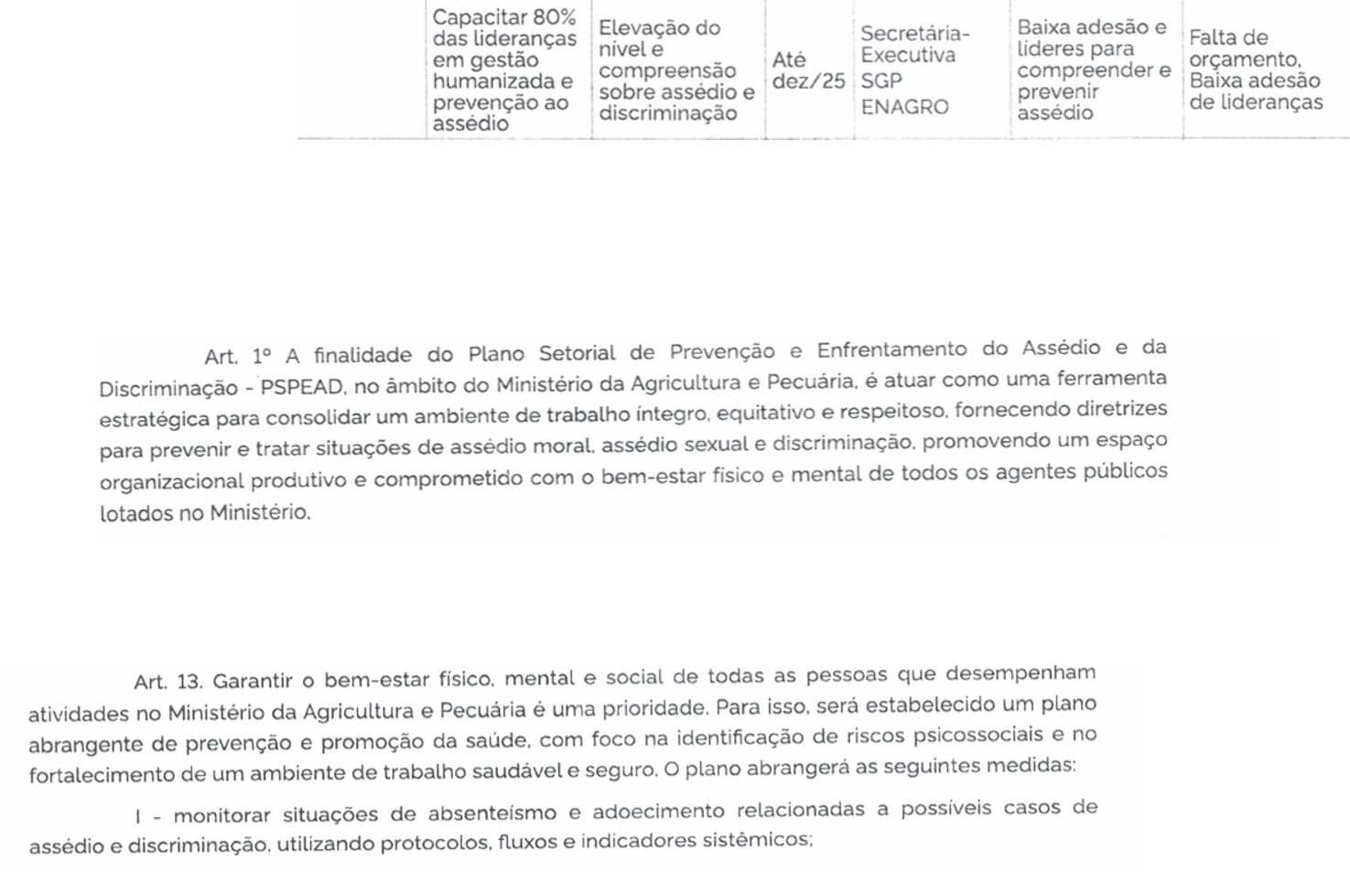

Regime Jurídico CLT x Estatutário - NR – ADPF 1068 - STF
Portaria MGI nº 3.410/2026: Instituiu oficialmente a Comissão Interna de Saúde e Segurança do Trabalho do Servidor Público (CISSP). Inspirada nas antigas CIPAs da iniciativa privada, a CISSP agora é obrigatória em todos os órgãos federais vinculados ao Sistema de Pessoal Civil da Administração Federal (Sipec), garantindo a participação direta dos servidores na identificação de riscos ambientais e de saúde laborais.
Portaria MGI nº 6.143/2025: Criou o Comitê de Atenção à Saúde e à Segurança do Trabalho do Servidor Público Federal (CASST). De caráter consultivo e interministerial, o comitê apoia de forma direta a governança de SST e propõe melhorias institucionais permanentes.

Slide 30



Slide 31

No jogo “sujo” do assédio, pessoas são apontadas como bode-expiatórios, responsáveis pelas situações enquanto o sistema sequer é considerado e segue destruindo suas próprias bases de sustentação

Slide 32
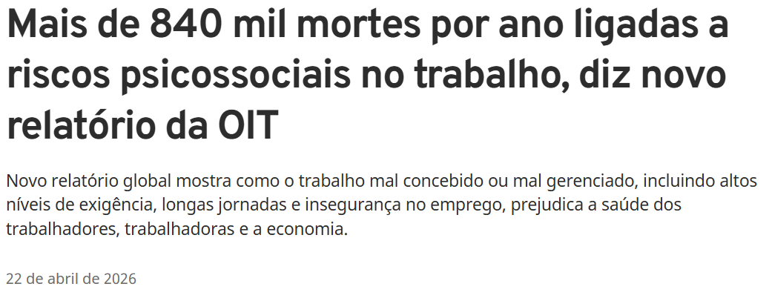
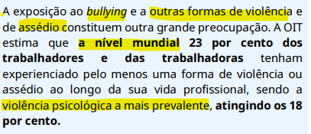
Estudo publicado na Ciência & Saúde Coletiva analisando dados de trabalhadores no Brasil aponta uma média de 27,3 suicídios de trabalhadores por dia no país.

Slide 33
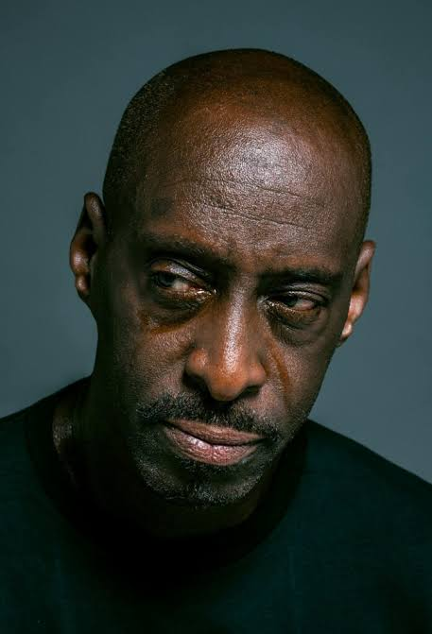
Dores no corpo e de cabeça, distúrbios digestivos, alterações de sono, tristeza e perda de autoconfiança;
Pessoas relatam que vão trabalhar mesmo com recomendação médica de afastamento e sob uso de medicação psiquiátrica inicial;
A violência de gênero e o assédio no trabalho atinge as mulheres de forma diferente, com sua exclusão dos cargos de liderança;
Chefias majoritariamente masculinas e brancas. O comportamento masculino é por natureza competitivo e violento;
Alcoolismo, uso de drogas – majoritariamente por homens e mortes por doenças preveníveis ;
Plataforma SmartLab - A administração pública ocupa o 1º lugar entre os segmentos econômicos que mais geraram pedidos de afastamento por transtornos mentais causados pelo trabalho;
O MGI está buscando consolidar esses dados sobre transtornos mentais e afastamentos;
Doenças cardíacas, AVC e transtornos mentais, incluindo o suicídio.
Atualização Normativa (Portaria GM/MS nº 2.309): A Lista de Doenças Relacionadas ao Trabalho (LDRT) do Ministério da Saúde reconhece oficialmente as lesões autoprovocadas intencionalmente (incluindo o suicídio) e os fatores psicossociais/gestão do trabalho como condições de risco ocupacional.

Slide 34


promover acolhimento, escuta ativa, orientação jurídica especializada e acompanhamento das pessoas afetadas por assédio e discriminação para mitigar os riscos psicossociais da violência no trabalho

Slide 35
O desconhecimento é o princípio de muitas dores – conscientização, diálogo e atuação em rede para priorizar, proteger vidas e formar a nova concepção de serviço público humanizado;
Caminho revolucionário e de resistência - Se um risco psicossocial é identificado, medidas de controle imediato devem ser tomadas. Como fazer? Fazendo
Mitigar riscos ocupacionais é parte da efetividade democrática e de direitos humanos. Ações atentas aos riscos psicossociais e aos indicadores de saúde impulsionarão avanços inquestionáveis.
Eficiência e Moralidade Administrativa - Estado como modelo – não pode exigir das empresas o que ele não está cumprindo. Saúde mental não pode ser epidemia. É política de Estado
Um órgão público que não gerencia riscos psicossociais não terá condições de trabalho seguras para tratar dos problemas e riscos do país, muito menos lidar com os riscos globais de nosso tempo;
As entidades sindicais devem enfrentar a governança, a gestão dos processos para que o tratamento não seja dado somente no nível individual mas na proteção da coletividade;
O enfrentar, prevenir e cuidar é obrigação sindical porque defender a categoria também é priorizar segurança, saúde e não “amarelar” com o assédio e a discriminação;

Slide 36

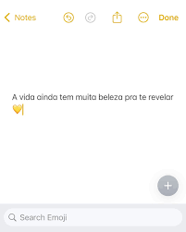
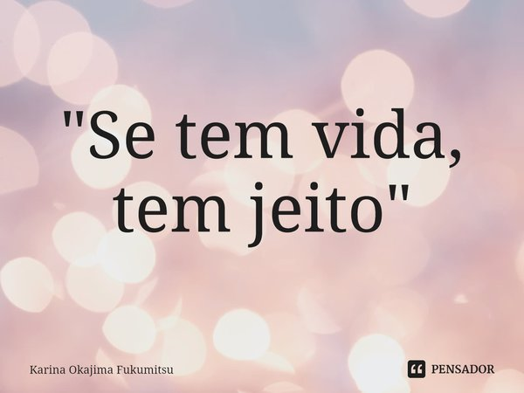

Slide 37
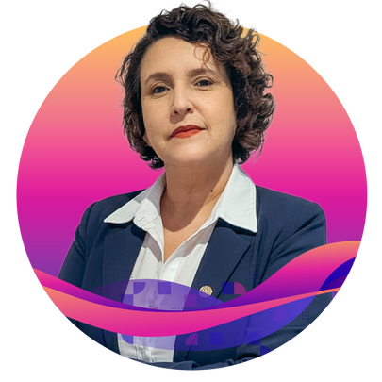

Eliane Monteiro Cesario
📧 E-mail : advocaciaelianecesario@gmail.com
🌐 Redes : @liliwag @trabalhosemviolencia

